Slide 1

Notes:
عرّف نفسك والتطبيق بجملة: إداراتي يرتّب إيجارات العائلات في البحرين — مين دفع ومين تأخر، والعقود اللي قربت تخلص. وقل من البداية إنه نسخة تجريبية قبل أول عائلة.

Slide 2
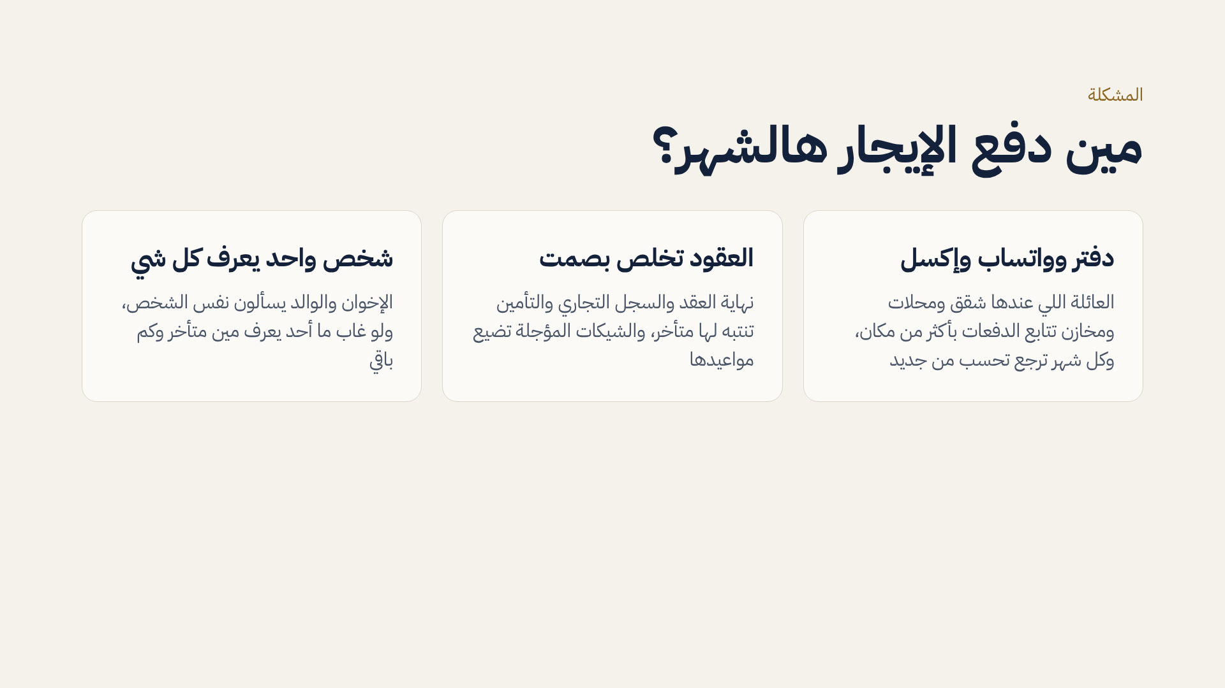
Notes:
هذي مشكلة عائلتنا نفسها، ومنها بدأ التطبيق. ما عندنا رقم سوق موثّق نعرضه، فالعرض يركّز على المشكلة اللي نعرفها من قريب.

Slide 3

Notes:
اعرض الشاشة الرئيسية: نسبة التحصيل، المتأخرين، وزر «استلمت». كل الأرقام هني تجريبية.

Slide 4
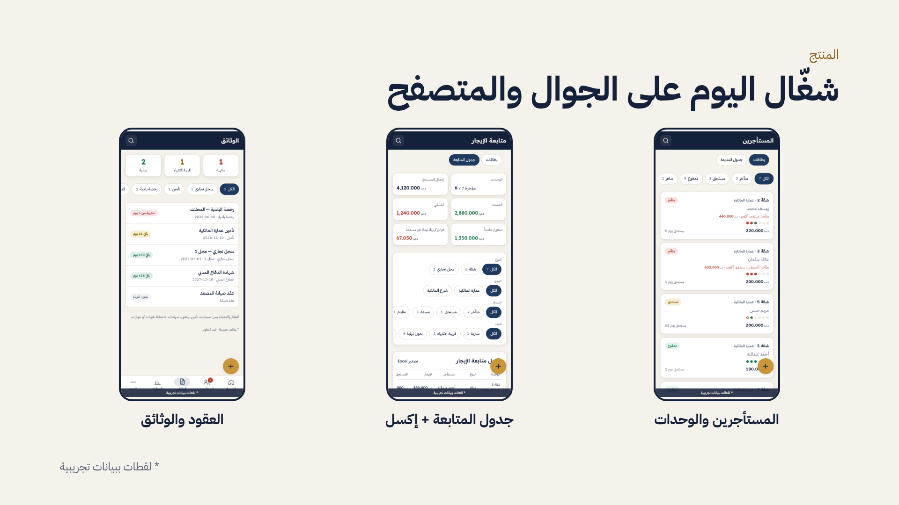
Notes:
ثلاث شاشات حقيقية من التطبيق ببيانات تجريبية: المستأجرين، جدول المتابعة اللي يتصدّر Excel، والوثائق مع تنبيه قبل الانتهاء.

Slide 5
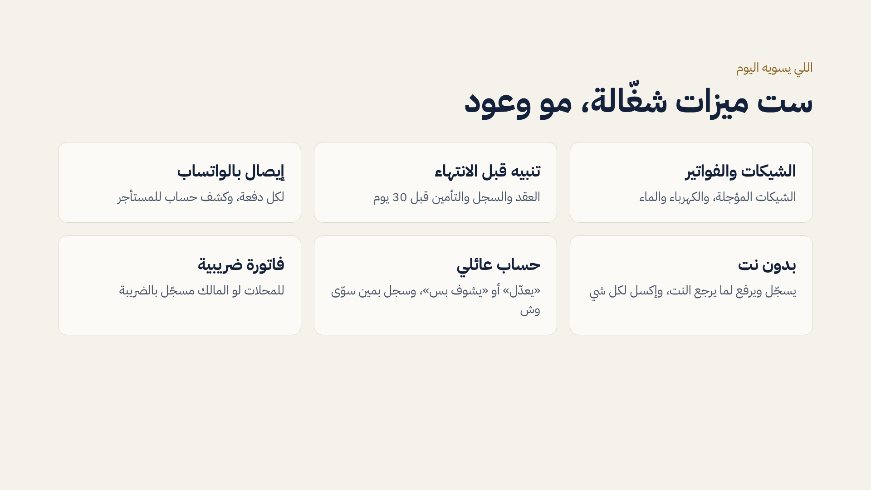
Notes:
كل ميزة هني مختبرة وشغالة اليوم. الحساب العائلي والفاتورة الضريبية اختيارية. تذكيرات الجوال موجودة بتطبيق الجوال وتتفعّل باختيار المستخدم.

Slide 6

Notes:
الخصوصية ميزة بيع للعائلات. ملاحظة صريحة: سياسة الخصوصية مكتوبة وتنتظر مراجعة محامي مرخّص قبل أي نشر عام، والبيانات المتزامنة محفوظة بسيرفر Supabase بطوكيو.

Slide 7
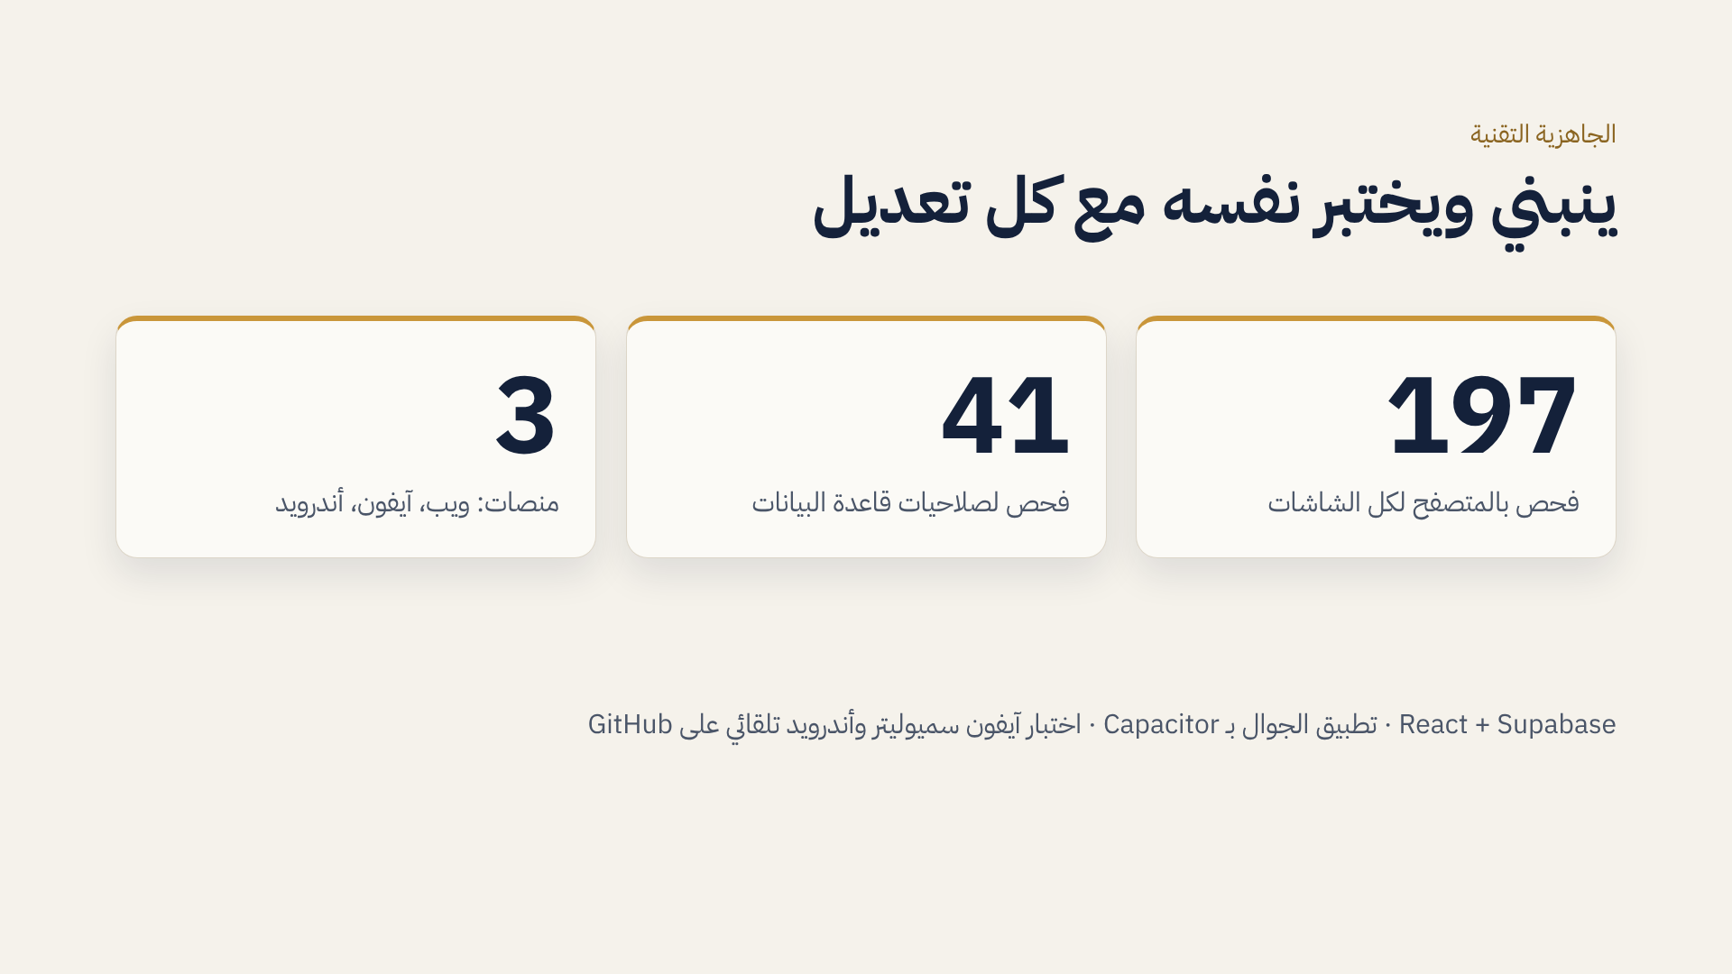
Notes:
الأرقام من المشروع نفسه وقت تجهيز العرض. 197 فحص بالمتصفح، 41 فحص أمان لقاعدة البيانات. آيفون يفتح بالسميوليتر بنجاح؛ اختبار محاكي أندرويد انضاف حديثاً.

Slide 8

Notes:
قلها قبل ما ينسأل: ما فيه مستخدمين للحين. اللي نعرضه منتج شغّال ومختبر، والخطوة الجاية تجربة حقيقية. بدون تاريخ إطلاق.

Slide 9
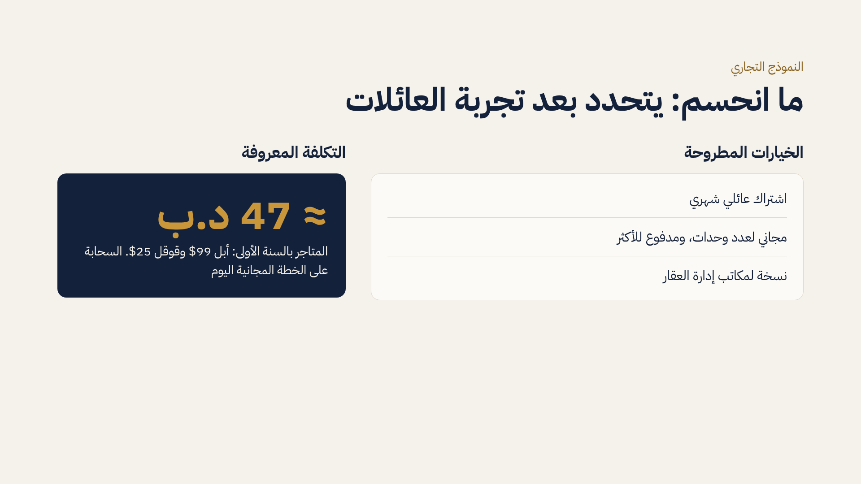
Notes:
ما عندنا سعر ولا نتوقع إيراد. الخيارات مطروحة للنقاش، والقرار بعد ما نشوف العائلات شلون تستخدمه. التكاليف الوحيدة المؤكدة: أبل 99 دولار بالسنة (حوالي 37.3 د.ب) وقوقل 25 دولار مرة (حوالي 9.4 د.ب).

Slide 10
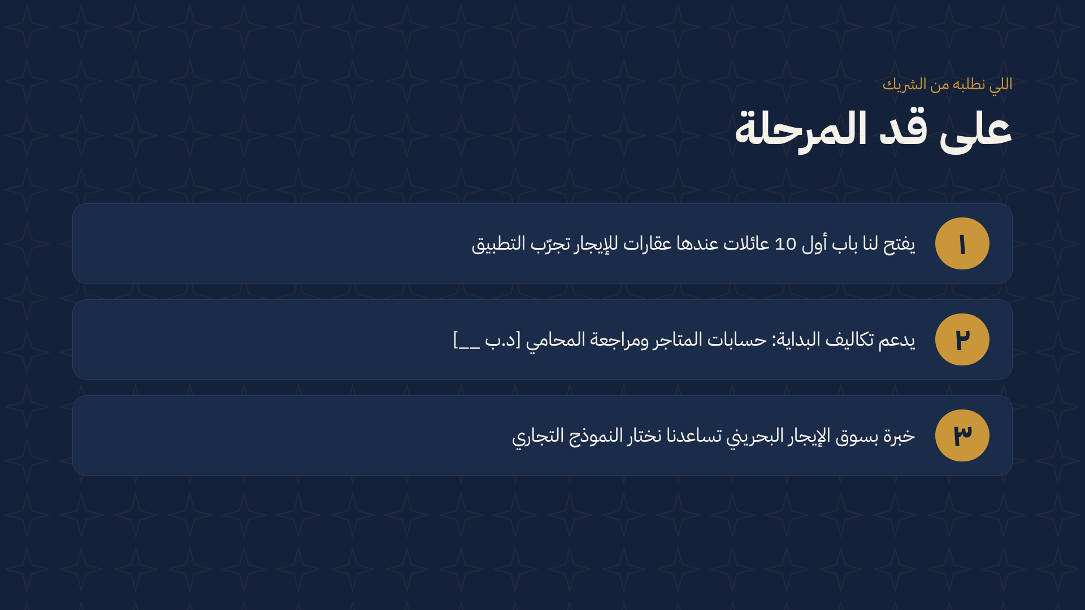
Notes:
الطلب صغير ومحدد عمداً. المبلغ بين القوسين يحدده محمد قبل العرض: أتعاب المحامي ما انعرفت للحين.

Slide 11

Notes:
اختم بدعوة للتجربة، مو بوعد. حط رقمك وإيميلك مكان الأقواس قبل الإرسال.

